Slide 1
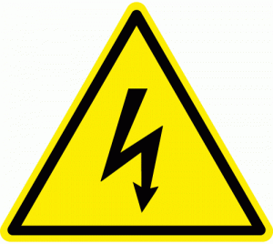
LE RISQUE ELECTRIQUE
Définition
Les effets physiologiques
Zones temps / courant
Tension de contact
Protection des personnes
Fonction des appareils
Notion de local réservé aux électriciens
Prévention des risques électriques

Slide 2
Le Risque Electrique
Le risque électrique provient :
des contacts avec une pièce conductrice portée à un potentiel différent de celui de la personne exposée ;
des amorçages qui provoquent, selon la puissance électrique en jeu, des étincelles ou des arcs électriques (projection de particules en fusion) ;
des courts-circuits dont les effets (effet de souffle et thermique) sont également liés à la puissance électrique en jeu.

Slide 3
Les effets sur les personnes
L’électrocution: décès
L’électrisation:
  réaction du corps due à un contact accidentel avec l’électricité ( choc électrique)
Les brûlures. Soit par incendie soit par projection de particules.
L’inhalation de gaz nocifs.

Slide 4
Les organes fragiles
Ils sont 40 fois moins résistants que la peau
  le cerveau
  les poumons
  le cœur
  le foie
  les reins

Slide 5
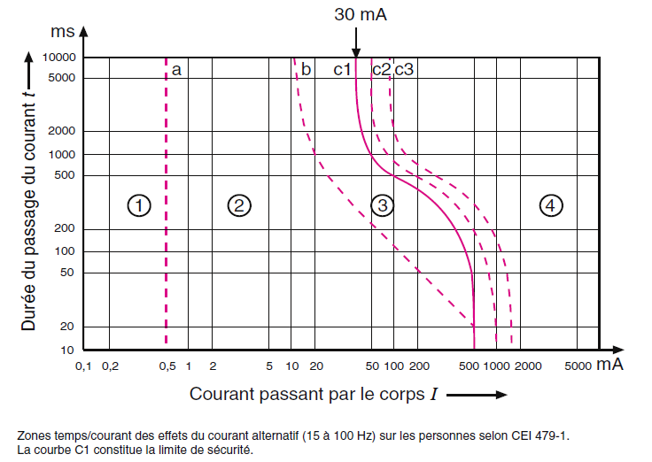
Zones temps / courant des effets du courants alternatifs
25 mA
Zone 1 : habituellement aucune réaction.
Zone 2 : habituellement aucun effet physiologique dangereux.
Zone 3 : habituellement aucun dommage organique.
Zone 4 : probabilité de fibrillation ventriculaire augmentant jusqu'à environ 5 % (courbe C2), 50 % (courbe 3), et plus de 50 % (au delà C3).
En tenant compte d ’expériences, il a été établi la courbe S, situé dans la zone 3 qui définit le temps maximal de passage du courant en fonction du temps pour assurer la sécurité. Le courant supportable pendant un temps infini est de 25 mA.
Notes:
Zone 1 : habituellement aucune réaction.
Zone 2 : habituellement aucun effet physiologique dangereux.
Zone 3 : habituellement aucun dommage organique. Probabilité de contractions musculaires et de difficulté de
respiration, de perturbations réversibles dans la formation et la propagation des impulsions du coeur, y compris
fibrillation auriculaire et arrêts temporaires du coeur sans fibrillation ventriculaire augmentant avec l'intensité du
courant et le temps.
Zone 4 : en plus des effets de la zone 3, probabilité de fibrillation ventriculaire augmentant jusqu'à environ 5 %
(courbe C2), 50 % (courbe 3), et plus de 50 % (au delà courbe C3). Augmentant avec l'intensité et le temps, des
effets patophysiologiques tels qu'arrêt du coeur, arrêt de la respiration, brûlures graves peuvent se produire.
Le point 500 mA / 100 ms correspond à une probabilité de fibrillation de l'ordre de 0,14 %.

Slide 6

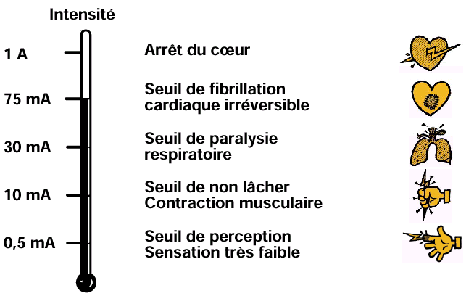
Les effets du passage du courant alternatif
Source ED 1522-208
Notes:
Représentation par le thermomètre à relativiser car le temps d ’application a un effet non négligeable (voir diapo 5)

Slide 7
Les effets du passage du courant alternatif

Slide 8
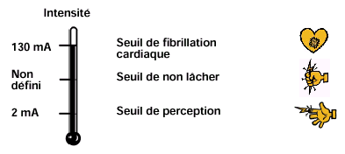
Les effets du passage du courant continu
Source ED 1522-208
Notes:
Représentation par le thermomètre à relativiser car le temps d ’application a un effet non négligeable (voir diapo 5)

Slide 9
La résistance du corps humain
Elle varie avec:
  la surface de contact
  la pression de contact
  l’épaisseur de la peau
  la présence d’humidité
  le poids, la taille, la fatigue...
  Il est donc difficile d’estimer précisément les effets physiologiques d’une électrisation,

Slide 10
Tension de contact
Bien que les effets physiologiques dépendent du courant traversant le corps humain, la réglementation « raisonne » en tension de contact.
Dans une zone sèche ou humide:
R_{mini} = 2000Ω
Si U_{contact} = 50V
Alors I _{corps}= 25 mA
Dans une zone mouillée:
R_{mini} = 1000Ω
Exemple (chantier..)
Si U_{contact} = 25V
Alors I _{corps} = 25 mA
Notes:
Objectif
Clarifier comment on passe de la notion de courant dangereux à des documents réglementaires avec des spécifications en tension

Slide 11
Variation de la résistance du corps humain en fonction de la tension de contact et de l’état de la peau
R ( kΩ )
Peau sèche
Peau humide
Peau mouillée
Peau immergée
25
50
250
380
Uc (V)
Source ED 1522-207

Slide 12
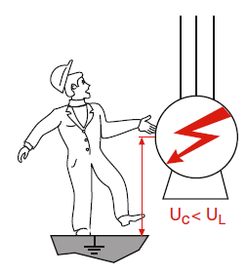
Tension limite conventionnelle
La réglementation définie donc une tension limite de sécurité de :
  50 V en courant alternatif ;
  120 V en courant continu lisse.
C’est la tension de contact maximale
admissible pendant 5 secondes
Dans les installations électriques temporaires de chantiers, la tension limite conventionnelle de sécurité est ramenée à
25 V en courant alternatif ;
60 V en courant continu lisse.
Notes:
Nouvelle NFC 15 100
En locaux classés BB2 et BB3, la tension limite de 25 V disparaît, la tension de 50 V retenue comme limite en locaux secs reste applicable.

Slide 13
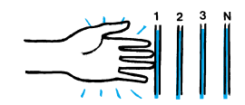
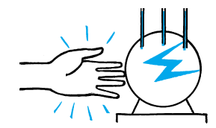
La protection des personnes
La NFC 15 100 spécifie les modalités de protection contre les contacts :
DIRECT
La personne entre en contact avec un élément sous tension suite à une négligence ou au non respect des consignes de sécurité. Dans ces cas, le choc électrique est la conséquence d’une maladresse ou d’une négligence.
INDIRECT
La personne est en contact avec un élément accidentellement mis sous tension par le fait d’un défaut interne provoquant une fuite de courant. Le choc électrique est la conséquence d’un défaut imprévisible et non d’une maladresse de la personne.
Notes:
Si le résultat d’une électrisation par contact direct ou indirect est identique, la manière de se protéger change. En effet, il est possible d’automatiser la protection contre les contacts indirects par la surveillance d’une tension anormale d’une masse. A l’inverse, sur un contact direct, il est normal que les pièces soient sous tension et il n’y a pas de détection automatique possible.

Slide 14
Contact direct
Formes d’ électrisation Cas d'un régime TT
PH
N
FRÉQUENT
TRES FRÉQUENT
Terre
Source ED 1522-208

Slide 15
Protection contre les contacts directs
La réglementation définie 3 règles de protection contre les contacts directs :
L’éloignement
L’isolation
La pose d’obstacles IP2x en BT, IP3x en HT
Une protection complémentaire consiste à utiliser un DDR de 30 mA ou moins.

Slide 16

Protection contre les contacts directs par éloignement
éloignement des pièces nues sous tension
Notes:
Voir http://sousleslignes-prudence.com/

Slide 17
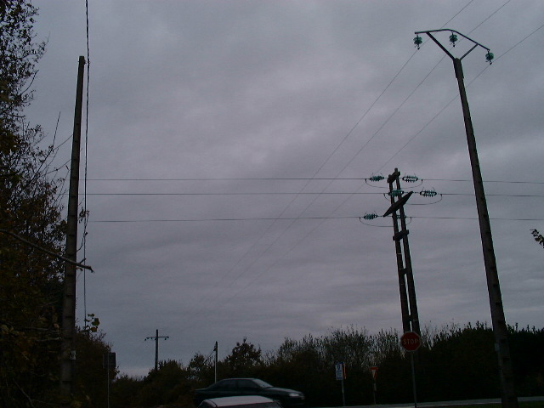
Protection contre les contacts directs par éloignement
Les pièces sous tension , (ici les conducteurs de 2 lignes (63KV,20KV )
sont placées suffisamment haut pour être hors d’atteinte des personnes

Slide 18
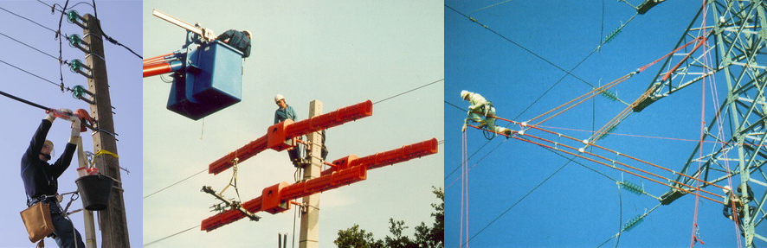
Protection contre les contacts directs par isolation
par isolation
Notes:
Source http://www.comite-tst.fr/

Slide 19
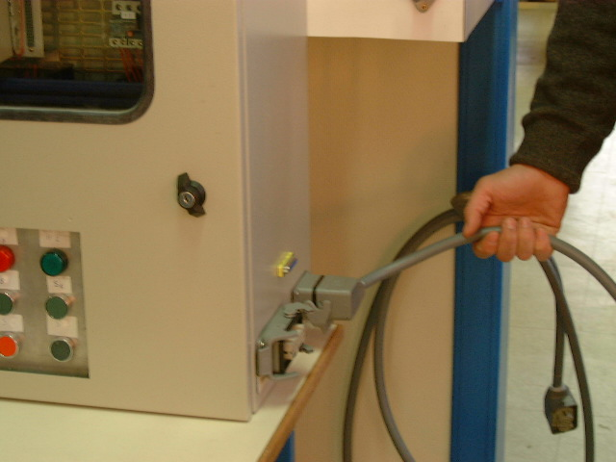
Protection contre les contacts directs par isolation
L’isolation des pièces sous tension se fait par un matériau isolant se plaçant entre les parties conductrices et la personne.

Slide 20
Protection contre les contacts directs par obstacles
par obstacles
Source ED 1522-208

Slide 21
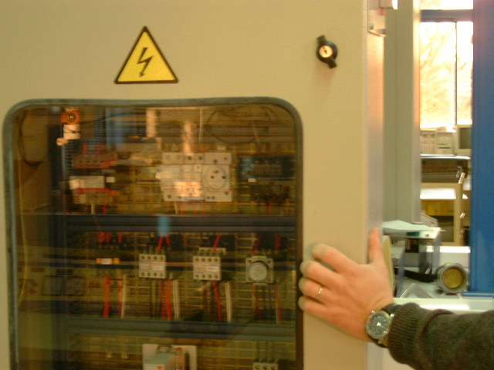
Protection contre les contacts directs par obstacles
3/1
L’obstacle (en matériau conducteur ou isolant) placé entre la personne et les pièces nues sous tension (ici l’armoire) évite tous contacts directs avec ces pièces.
Attention! Le triangle jaune signifie implicitement que l’obstacle (ici la porte) ne peut être retiré que par une personne habilitée.

Slide 22
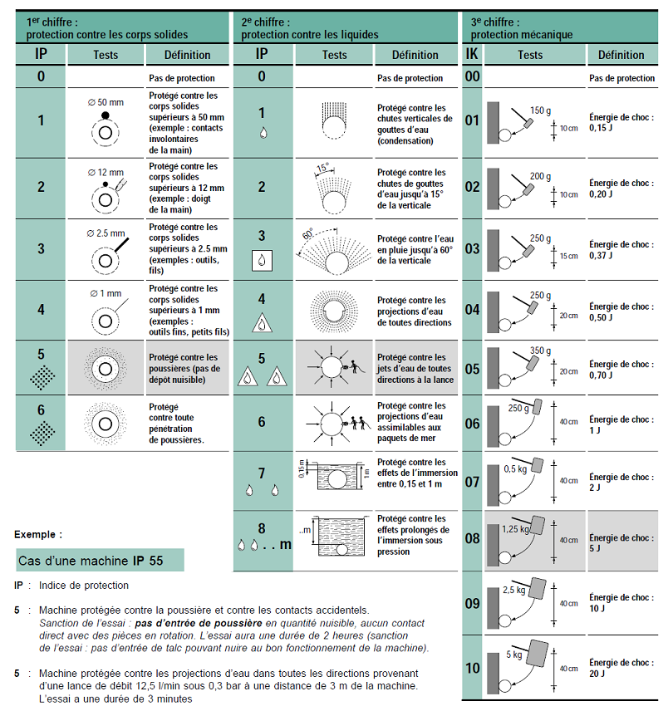
Les indices de protection

Slide 23
Degrés de protection
bille d= 12,5mm
Doigt d’épreuve
articulé d= 12mm
longueur 80 mm
~
IP2x
Fil d’acier
d=2,5mm
IP3x
IP2x en BT et IP3x en HT

Slide 24
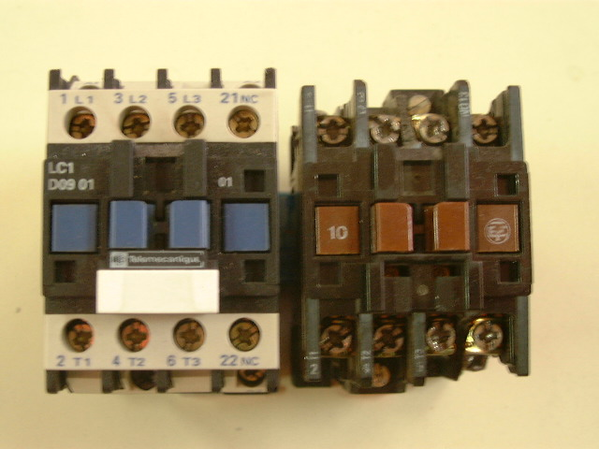
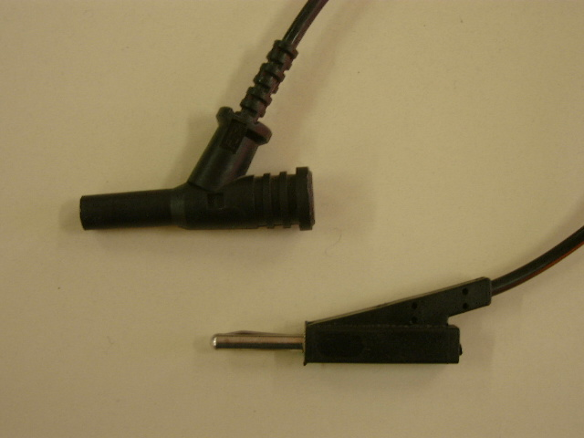
Protection contre les contacts directs
Cas des laboratoires
CONTACTEUR
NOUVEAU ANCIEN
CORDONS
NOUVEAU ANCIEN
IP 2X
IP 2X IP 1X
IP 0X
Tout l’appareillage mis actuellement sur le marché possède un IP 2X (IP=INDICE DE PROTECTION), cela veut dire qu’un objet de diamètre >12mm (doigt par exemple )ne peut entrer en contact involontaire avec les pièces nues sous tension (PNST). UN IP 2X EST UN OBSTACLE.

Slide 25
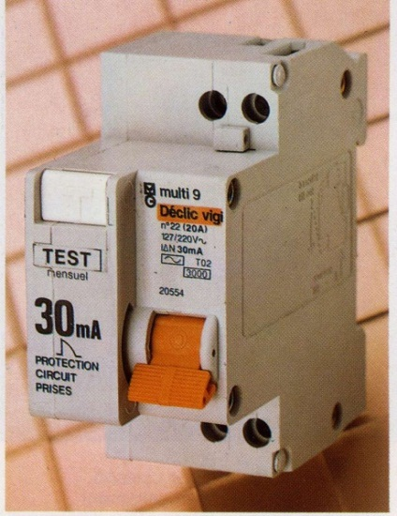
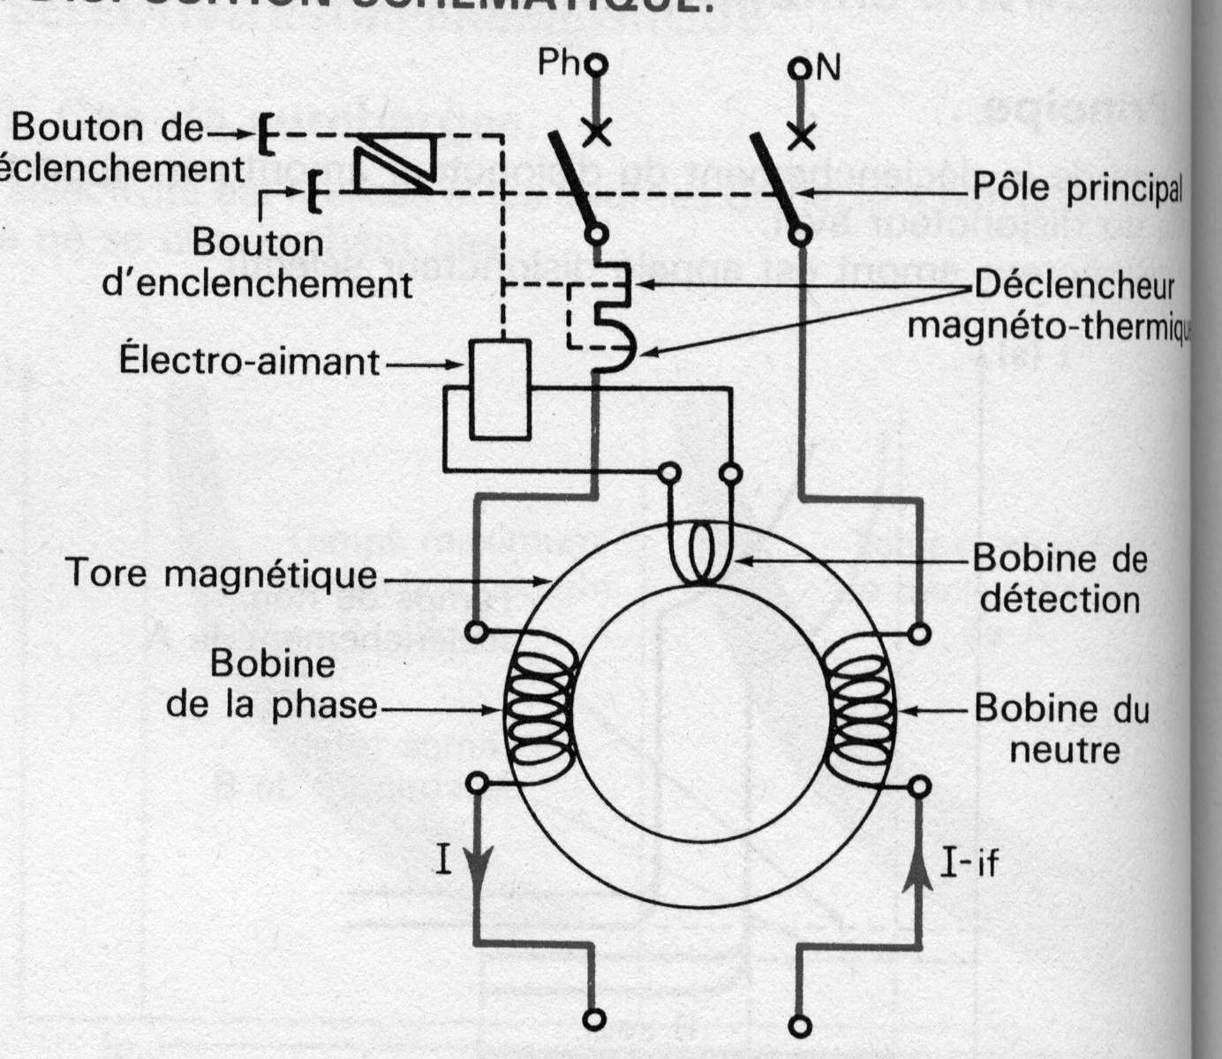
Dispositif de protection
Différentiel à courant Résiduel
Sans courant de défaut, Iph=IN
La bobine de phase et la bobine de retour créent des flux égaux et de sens opposés. Donc le flux résultant est nul. La bobine de détection n ’est pas activée. Le DDR reste enclenché.
S ’il y a défaut, Iph ≠ IN.
Dès que l ’écart entre les flux créés par les bobines est suffisant, l ’électroaimant provoque le déclenchement du DDR.
Φ résultant
Φph
Φ n
I –I défaut
ATTENTION:
Tous les disjoncteurs ne sont pas différentiels et tous les différentiels ne sont pas des disjoncteurs, il existe des interrupteurs différentiels.
I défaut

Slide 26
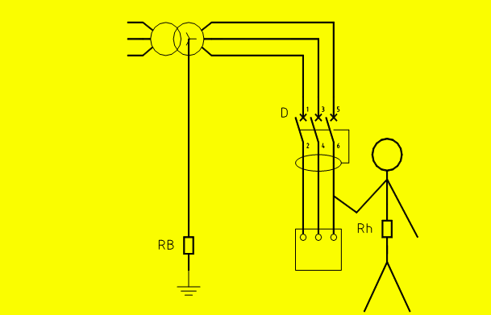
Cas particulier:
DDR sur contact direct.
Installation 400V 3~
Si Rh = 5000Ω
Alors If = 46 mA
Si IΔn < 30 mA
le disjoncteur différentiel déclenche
Un DDR IΔn < 30 mA offre donc une protection complémentaire contre les contacts directs
Notes:
Cette mesure de protection est seulement destinée à compléter d'autres mesures de protection contre les
contacts directs. NFC 15-100 chap 4.15

Slide 27
Contact indirect
Formes d’ électrisation Cas d'un régime TT
PH
N
Très rare
Relativement fréquent
Terre
Source ED 1522-208

Slide 28
Protections contre les contacts indirects
Elles sont de deux sortes selon la NF C 15-100 :
Protection sans coupure de l’alimentation
  Très Basse Tension de sécurité, isolation renforcée, liaisons équipotentielles
Protection par coupure automatique de l’alimentation
  Interconnections et mise en terre des masses avec coupure automatique de l’alimentation,
  La mise hors tension de l’installation se fait différemment selon les schémas des liaisons (régimes de neutre)

Slide 29
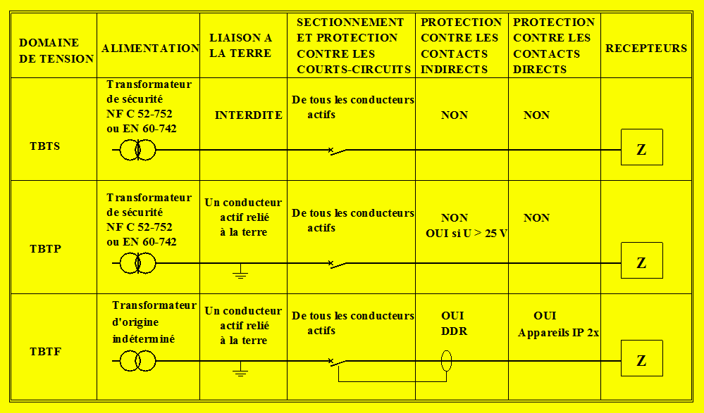
Très Basse Tension
La TBTP est très utilisée en milieu industriel pour la prévention des « mouvements intempestifs »
Source ED 1522-401
Notes:
Mesure de protection par très basse tension
NFC 15 100 Généralités
414.1.1 La protection par très basse tension est une mesure de protection constituée par
deux types différents de circuits à très basse tension :
- Très Basse Tension de Sécurité (TBTS, circuits non reliés à la terre),
- Très Basse Tension de Protection (TBTP, circuits reliés à la terre),
pour lesquels la protection est assurée par :
- une limitation de la tension TBTS ou TBTP à 50 V en courant alternatif et 120 V en courant continu ;
- une séparation de protection entre les circuits TBTS ou TBTP et tous les autres circuits autres que TBTS ou TBTP, et une isolation principale entre les circuits TBTS et TBTP,
Pour les seuls circuits TBTS, une isolation principale est assurée entre le circuit TBTS et la terre.

Slide 30
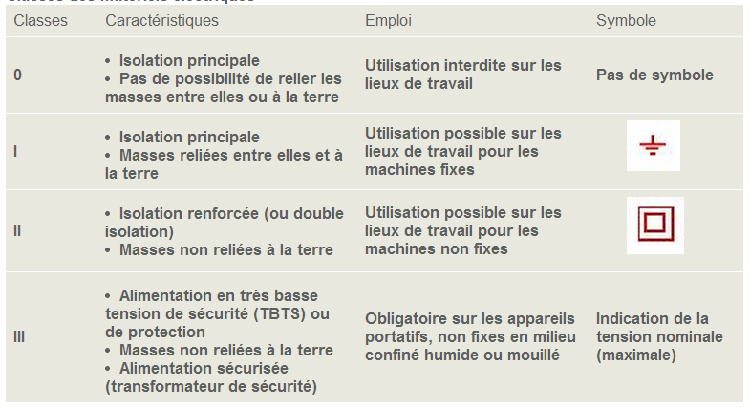
Isolation renforcée
Classes de matériels électriques
Source
Notes:
http://www.inrs.fr/accueil/risques/phenomene-physique/electricite/caracteristiques-materiel.html

Slide 31
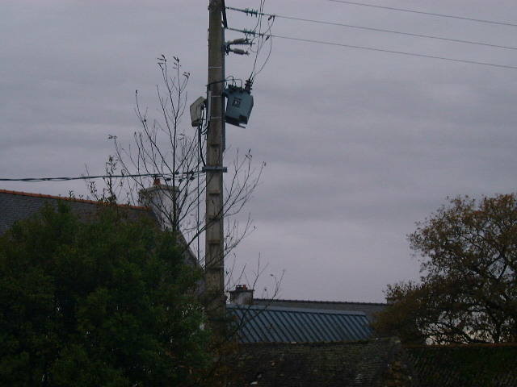
Protection contre les contacts indirects par coupure automatique
Au départ d ’une installation, on trouve le transformateur. Il permet d ’abaisser la tension et il isole le primaire du secondaire.
HTA
20000 V
BTA
230/4000 V
Ph1
Ph2
Ph3
N

Slide 32
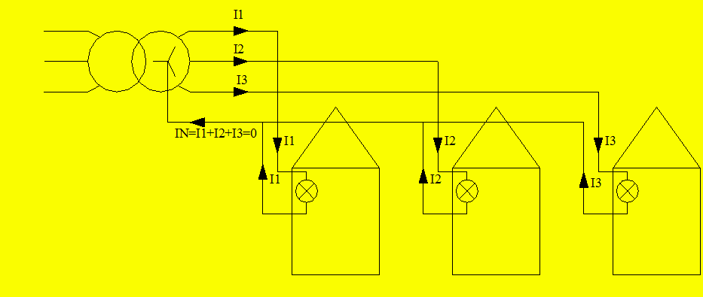
Protection contre les contacts indirects
Rôle du Neutre dans une installation
Sur le réseau BT EDF, la tension entre phases est de 400V et la tension entre phases et neutre est de 230V
Dans une installation monophasée, le courant dans le neutre n’est pas nul.
Dans une installation triphasée, le courant dans le neutre est nul si les trois charges sont identiques. Si les charges ne sont pas équilibrées, le neutre sert de retour.

Slide 33
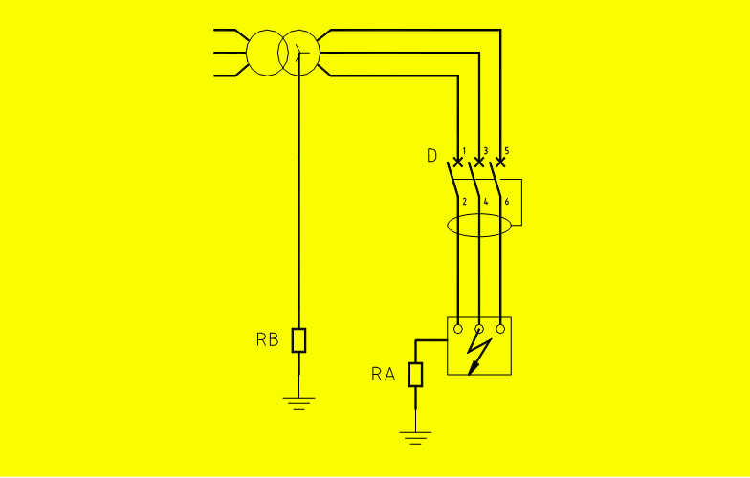
Schéma de liaison à la terre. Régime TT
Condition de sécurité:
IΔn x RA <50V
L'impédance de la boucle de défaut est celle de la boucle constituée par le conducteur de phase, le conducteur de protection assurant la liaison de la masse à la prise de terre des masses, la prise de terre des masses, la prise de terre du neutre et l'enroulement secondaire du transformateur d'alimentation.
Notes:
411.5 Schéma TT
411.5.1 Toutes les masses protégées par un même dispositif de protection doivent être
connectées à des conducteurs de protection reliés à une même prise de terre. Si plusieurs
dispositifs de protection sont montés en série, cette prescription s'applique séparément à
toutes les masses protégées par le même dispositif.
Généralement, le point de l’alimentation mis à la terre est le point neutre. Si le neutre n’existe
pas ou n’est pas accessible, un conducteur actif doit être mis à la terre.
Les installations alimentées directement par un réseau de distribution publique à basse
tension sont réalisées selon le schéma TT. Il est toutefois possible de réaliser une installation
en schéma TN selon les indications de l’annexe D.
Annexe D – (normative) – Compatibilité entre divers schémas de liaisons à la terre et leur raccordement au réseau de distribution publique
D.1 Règles de compatibilité
Il est possible d'alimenter par un même transformateur - ou un même poste de transformation - des installations différentes réalisées suivant des schémas différents de liaisons à la terre sous réserve que soient respectées les dispositions suivantes :
a) les schémas des installations sont TT ou TN exclusivement ;
b) chaque installation est correctement protégée et réalisée suivant les règles applicables au schéma correspondant ;
c) une liaison équipotentielle principale est réalisée dans chaque bâtiment conformément au sous-paragraphe 411.3.1.1, les conducteurs de protection de toutes les installations du bâtiment sont reliés à cette liaison équipotentielle principale ;
d) la liaison du conducteur PEN de toute installation réalisée suivant le schéma TN au point neutre du transformateur, et à la liaison équipotentielle principale est effectuée en aval du dispositif général de protection de cette installation ;
e) le point neutre du transformateur, les masses du poste et les conducteurs de protection des installations situées dans le même bâtiment sont reliés à une même prise de terre ou à un ensemble de prises de terre interconnectées ;
f) chaque installation possède son propre conducteur de protection auquel sont reliées les masses de l'installation correspondante ; lorsque, dans un même local se trouvent des appareils alimentés par des installations différentes et simultanément accessibles, il est recommandé de relier leurs masses par une liaison équipotentielle supplémentaire.

Slide 34

Schéma de liaison à la terre. Régime TT – protection par DDR
B
B
B
B
La mise à le terre permet une coupure automatique dés l’apparition du défaut !

Slide 35
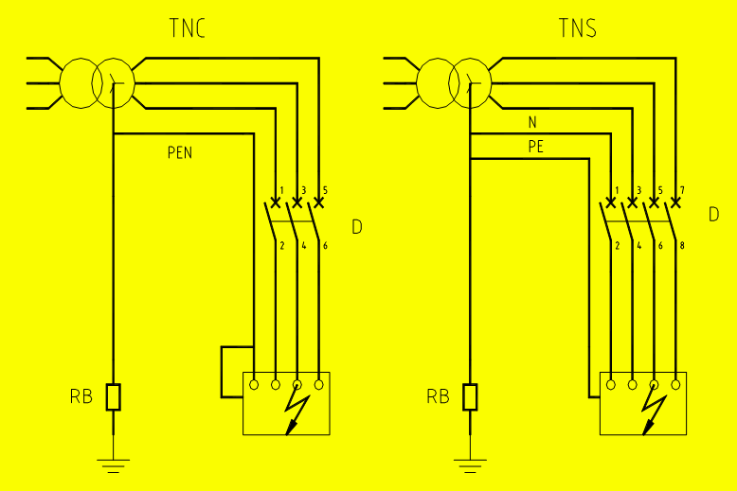
Schéma de liaison a la terre: Régime TN
En TNC: Pas de coupure du PEN
La boucle de défaut est constituée exclusivement d’éléments galvaniques car elle ne comprend que des conducteurs actifs et des conducteurs de protection. Le courant de défaut franc phase-masse est donc un courant de court-circuit.
Notes:
411.4 Schéma TN
411.4.1 Les masses de l'installation doivent être reliées par des conducteurs de protection à la borne principale de terre de l’installation, laquelle doit être connectée au point de l’alimentation mis à la terre. Le point de l'alimentation mis à la terre est généralement le point neutre. Si le point neutre n'est pas disponible, ou n'est pas accessible, un conducteur de phase doit être mis à la terre. En aucun cas le conducteur de phase ne doit servir de conducteur de protection
411.4.3 Les caractéristiques des dispositifs de protection (voir 411.4.4) et les impédances des circuits doivent être telles que le courant de défaut soit supérieur ou égal au courant Ia : Uo / Zs ≥ Ia

Slide 36
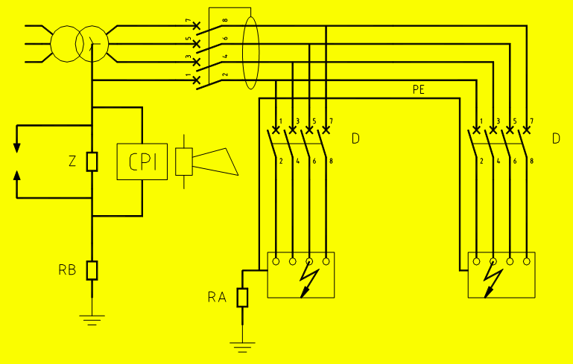
Schéma de liaison a la terre : Régime IT
En cas de défaut d’isolement sur un même conducteur actif, le courant de défaut est faible et la coupure automatique n'est pas impérative si la condition Uc < U limite est satisfaite. Toutefois, des mesures doivent être prises pour éviter un risque électrique pour une personne en contact avec des parties conductrices simultanément accessibles en cas de deux défauts simultanés concernant deux conducteurs actifs différents.

Slide 37
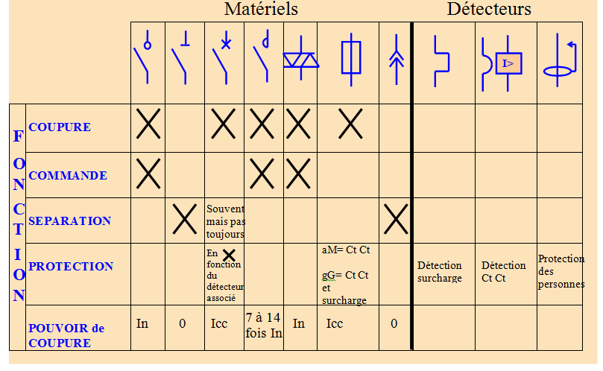
Les fonctions des appareils

Slide 38
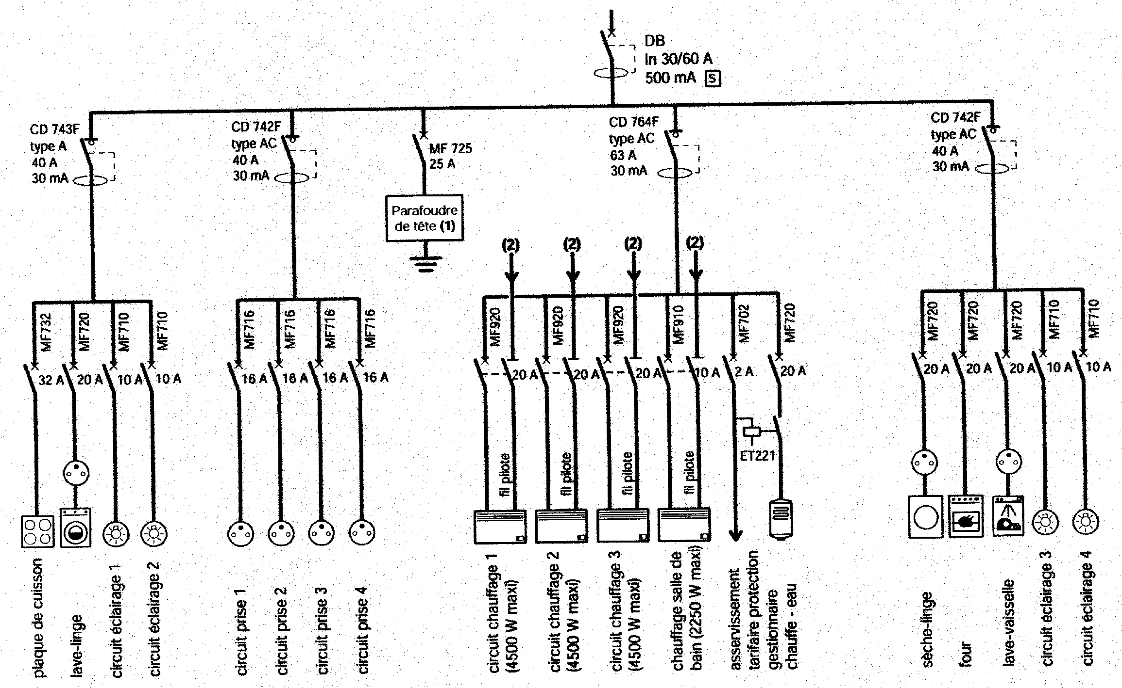
Application à une installation domestique. maison individuelle 130m²
Notes:
Défaut d'isolement lave linge
court circuit chauffage
contact direct prise

Slide 39
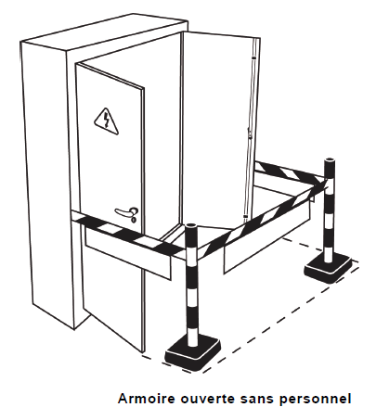
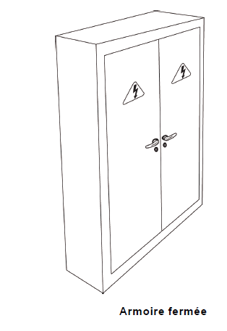
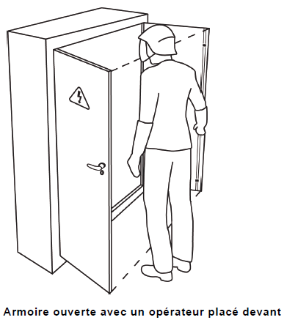
Notion de « local réservé aux électriciens »
Un local réservé aux électriciens se reconnaît au symbole ci contre:
Il constitue une frontière non franchissable si on n ’est pas habilité.
Une armoire électrique est un local réservé aux électriciens.
Sommaire
Notes:
NFC 18 510
9.5 Ouverture d’une enveloppe électrique en basse tension
Lorsqu’au cours d’une OPERATION d’ORDRE ELECTRIQUE, une personne est amenée à supprimer une protection contre les contacts directs (par exemple, en ouvrant une armoire contenant du MATERIEL électrique), les pièces nues sous tension du domaine BT devenant alors accessibles, un BALISAGE doit être effectué pour interdire l’accès à ces pièces nues sous tension, sauf si la personne fait elle-même obstacle

